Slide 1
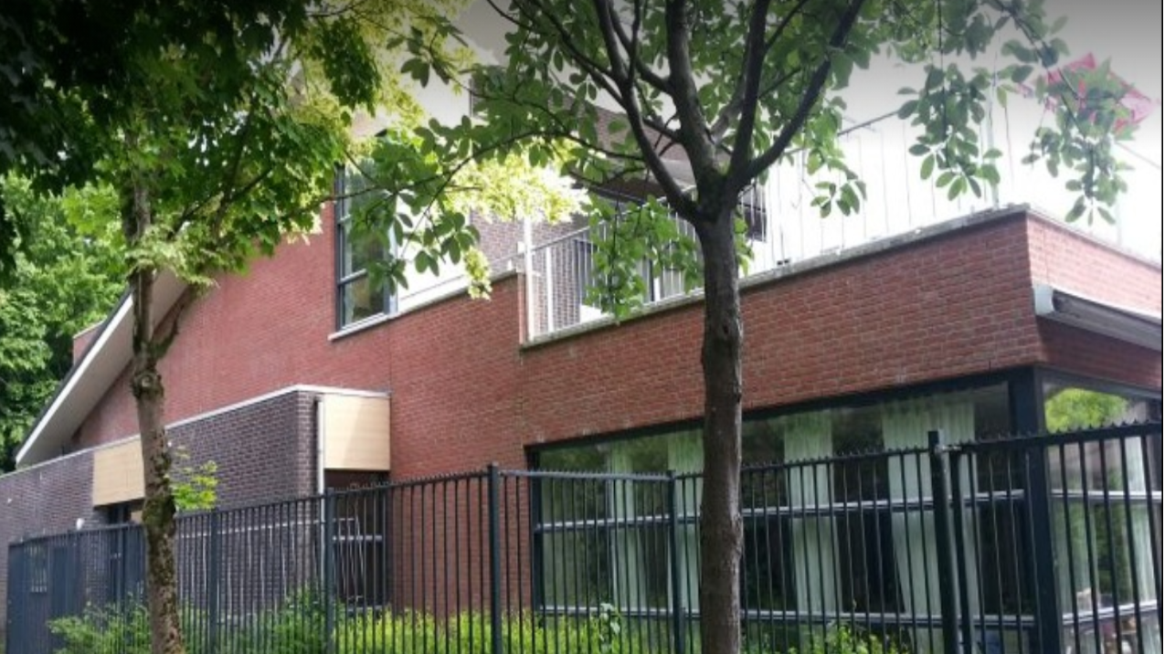
Periode 3.3
Week 5

Slide 2
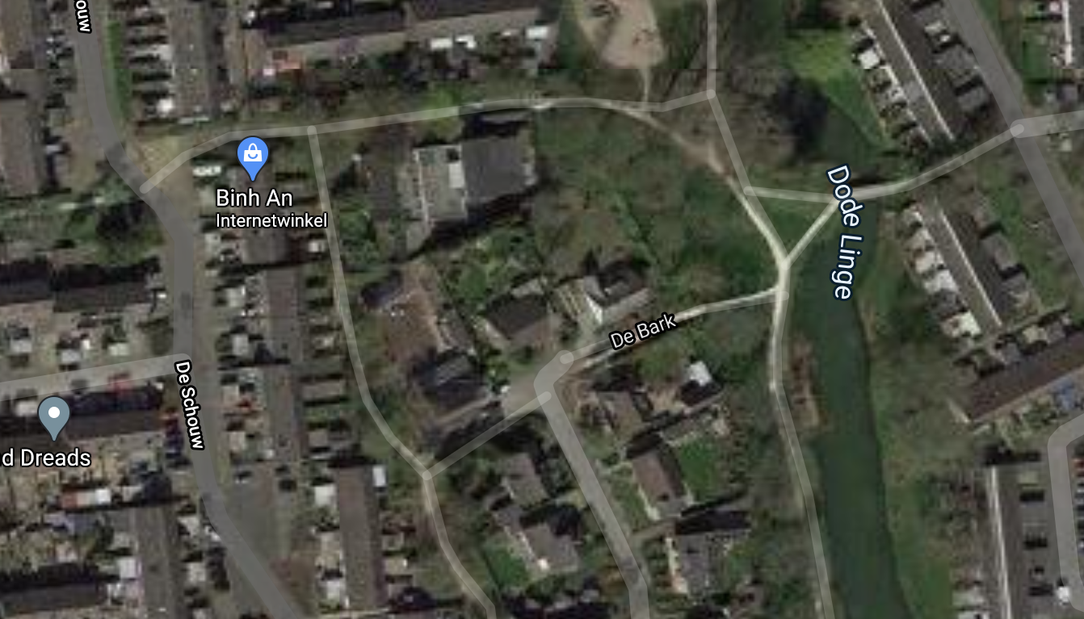
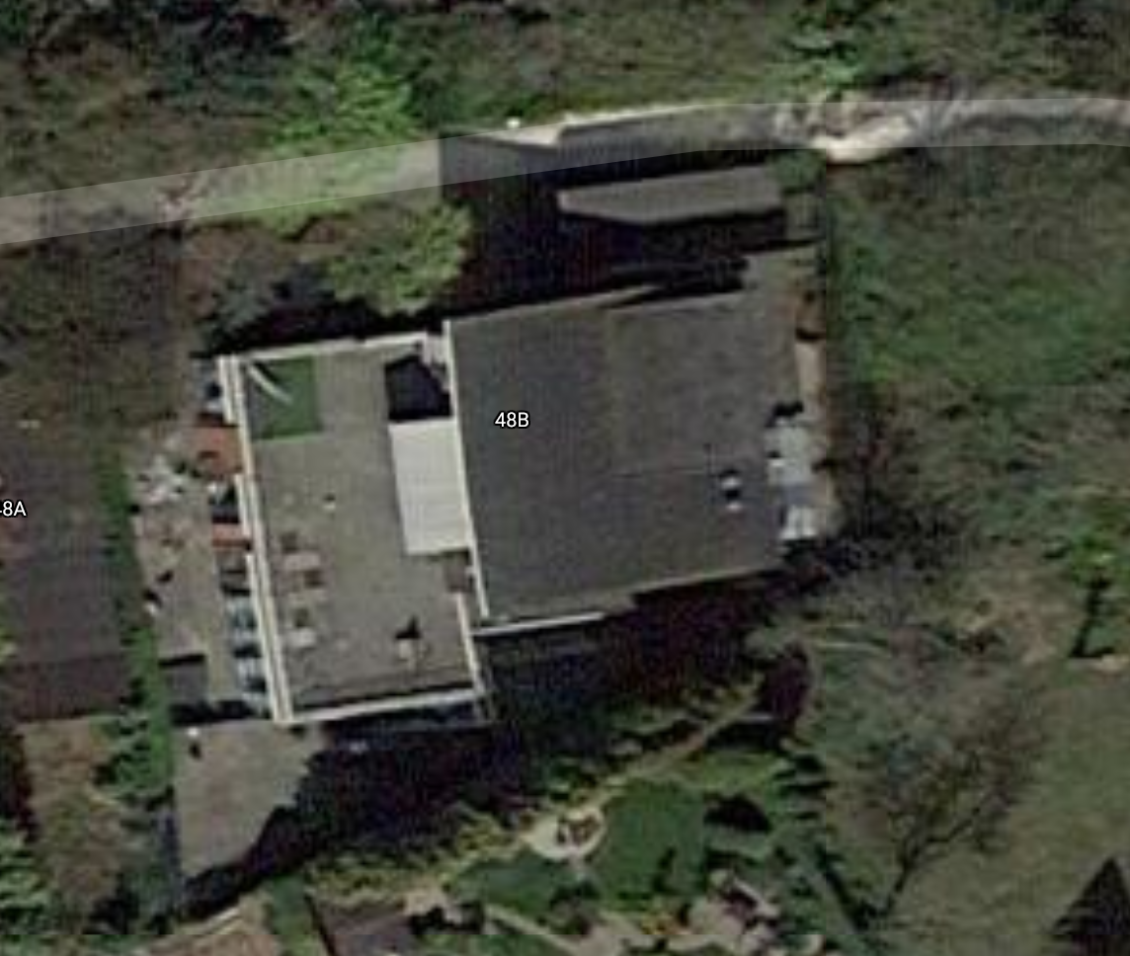
Project kinderopvang

Slide 3
Deze week en volgende week

Slide 4
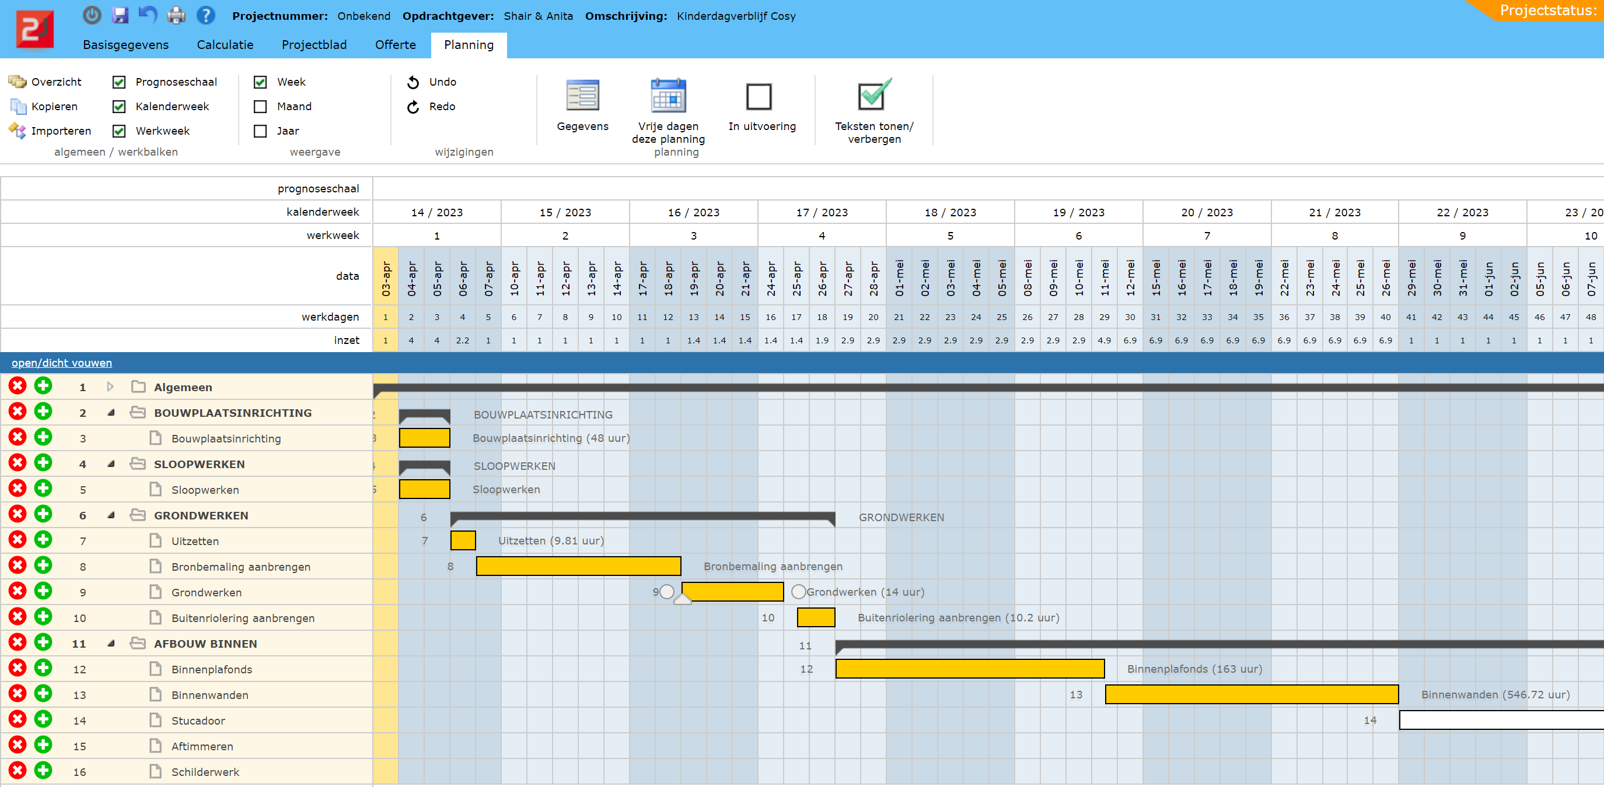

Slide 6
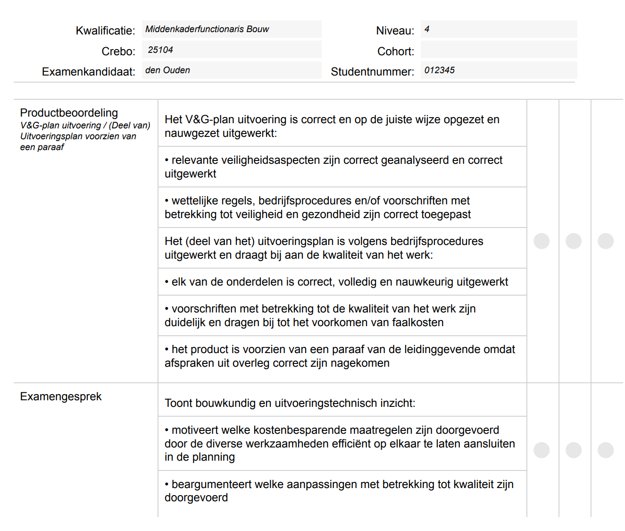

Slide 9
CALCULEREN - REKENEN - CIJFEREN
METEN IS WETEN!
GISSEN IS MISSEN!
GOKKEN IS DOKKEN!

Slide 11
Inlogcodes
Naam
Wachtwoord

Slide 12
Bereid je goed voor.
Bezoek de site van 2Jours
Lees en bezoek de handleiding
Bekijk de verschillende instructiefilmpjes
Ga op onderzoek uit in het programma

Slide 13
Rondleiding door 2jours
https://xd.adobe.com/view/835df639-9611-4bb9-ada1-988de47ac021-d60e/?fullscreen

Slide 14
Algemene gegevens
Startdatum bouw is 3 april 2023
120 werkbare dagen
Oplevering is 20 oktober 2023

Slide 15
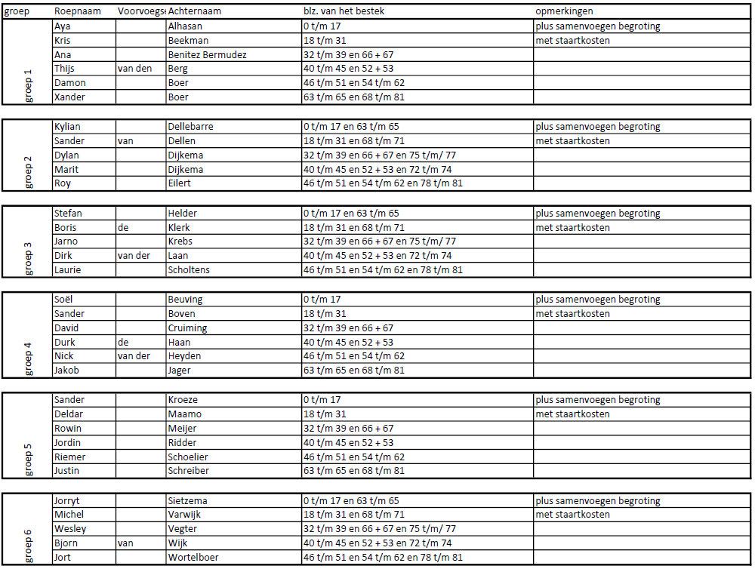

Slide 17
Vragen?

